Slide 1
স্বাগত
সবাইকে

Slide 2
পরিচিতি
মোহাম্মদ আব্দুল মজিদ মিঞা
শ্রেণি – সপ্তম
সহকারি শিক্ষক গণিত
কামাল বাজার ফাজিল মাদরাসা
বিষয় – বিজ্ঞান
বিশ্বনাথ , সিলেট ।
অধ্যায় – তৃতীয়
০১৭২০-৫৬৫২৫২
E-mail:- mazidmiyan31@gmail.com

Slide 3
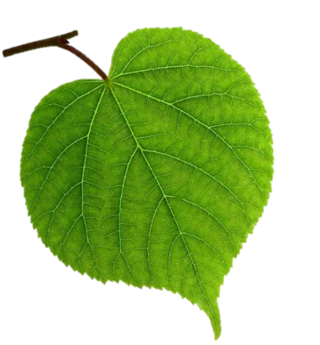
শিক্ষার্থীবৃন্দ, নিচের ছবিটি লক্ষ কর ।
বলতো, উদ্ভিদের এই অংশের নাম কি ?
পাতা

Slide 4
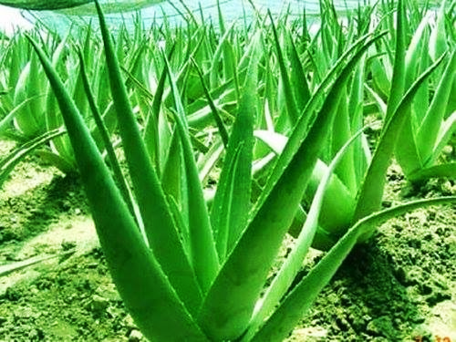
শিক্ষার্থীবৃন্দ, নিচের ছবিটি মনোযোগ সহকারে লক্ষ কর ।
রুপান্তরিত পাতা
বলতো, ছবিতে উদ্ভিদের পাতাগুলো কী রকম পাতা ?

Slide 5
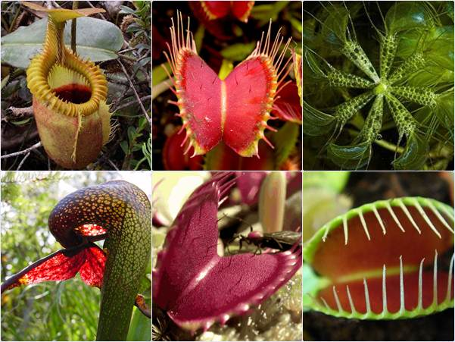
আজকের আলোচ্য পাঠ – রুপান্তরিত পাতা

Slide 6
শিখনফল
এই পাঠ শেষে শিক্ষার্থীরা ...
রুপান্তরিত পাতা কী তা বলতে পারবে,
রুপান্তরিত পাতার প্রকারভেদ বর্ণনা করতে পারবে,
পাতা রুপান্তরের কারণ ব্যাখ্যা করতে পারবে ।

Slide 7
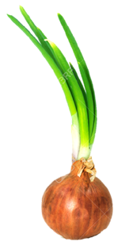
শিক্ষার্থীবৃন্দ, বলতো ছবিটি কিসের ?
এই পাতাগুলো কী রকম পাতা ?
উদ্ভিদের পাতা
উদ্ভিদের রুপান্তরিত পাতা
উদ্ভিদের বিশেষ কাজ সমাধা করার জন্য পাতার রুপ পরিবর্তিত হয় ।

Slide 8
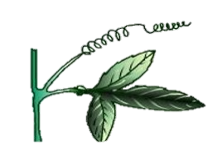
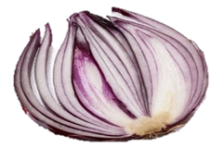
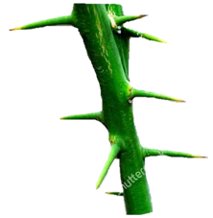
শিক্ষার্থীবৃন্দ, বলতো নিচের ছবির পাতাগুলো কেমন ?
ছবির পাতাগুলো বিভিন্ন প্রকারের রুপান্তরিত পাতা ।

Slide 9
রুপান্তরিত পাতার প্রকারভেদ
১. আকর্ষী
২. খাদ্য সঞ্চয়
৩. পতঙ্গ ফাঁদ
৪. প্রজনন
৫. কন্টক পত্র
৬. শল্কপত্র

Slide 10
একক কাজ
রুপান্তরিত পাতা কত প্রকার ও কী কী ?

Slide 11
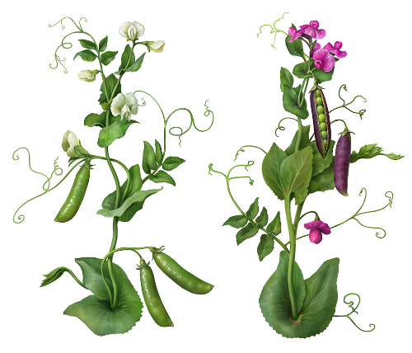
আকর্ষী
সম্পূর্ণ পাতা, পাতার শীর্ষভাগ অথবা পত্রক অনেক সময় প্যাঁচানো স্প্রিং এর ন্যায় রুপ ধারণ করে । এগুলোই আকর্ষী ।

Slide 12
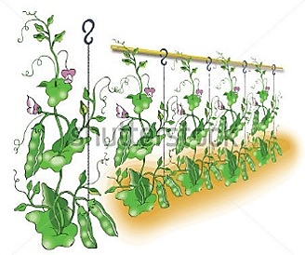
আকর্ষী
আকর্ষী, উদ্ভিদের দুর্বল কান্ডকে কোনো কিছুর সাথে আঁকড়ে ধরে রাখতে সাহায্য করে ।

Slide 13
খাদ্য সঞ্চয়
ঘৃতকুমারী, পেঁয়াজ, রসুন ইত্যাদি গাছের পাতা পুরু ও রসালো হয়। এসব পাতায় খাদ্য জমা থাকে।

Slide 14
শিক্ষার্থীবৃন্দ নিচের দৃশ্যটি মনোযোগ সহকারে লক্ষ কর ।
এখানে ক্লিক করুন

Slide 15
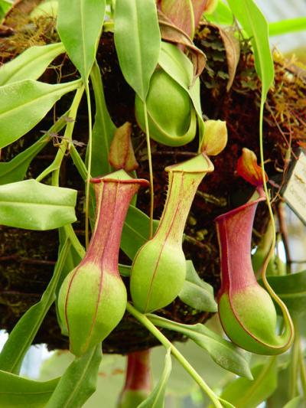
শিক্ষার্থীবৃন্দ, দৃশ্যটিতে তোমরা কী দেখতে পেলে ?
পতঙ্গ ফাঁদ
কলসি উদ্ভিদ এক ধরনের লতানো গাছ ও ঝাঁঝি নামক জলজ উদ্ভিদের পাতা রুপান্তরিত হয়ে কলসি বা থলের ন্যায় রুপ ধারণ করে। এর মধ্যে পোকামাকড় ঢুকলে কলসির ঢাকনাটি বন্ধ হয়ে যায়, পরে গাছ তার দেহ থেকে রস শুষে নেয়।

Slide 16
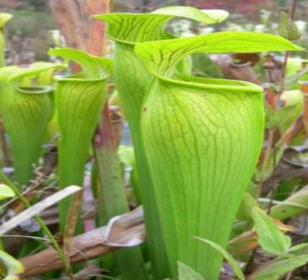
জোড়ায় কাজ
চিত্রের উদ্ভিদের পাতাগুলো কোন প্রকারের এবং কেন ? ব্যখ্যা কর ।

Slide 17
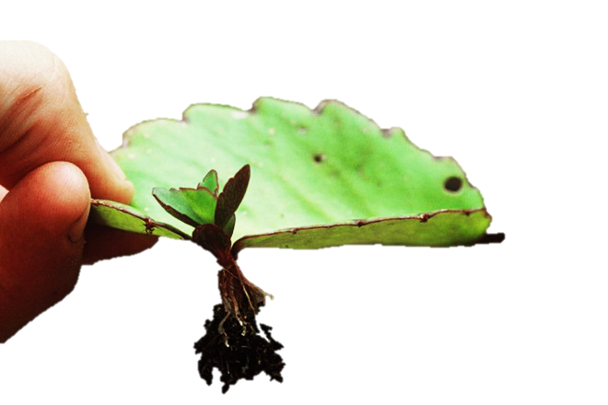
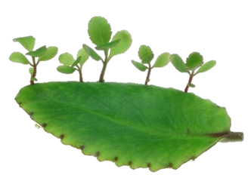
পাতার প্রজনন
কুঁড়ি
গুচ্ছমূল
কোনো কোনো উদ্ভিদে পাতার কিনারা থেকে কুঁড়ি গজায়। ধীরে ধীরে এসব কুঁড়ি থেকে নিচের দিকে গুচ্ছমূল গজায়। কোনো এক সময় এরা মুক্ত হয়ে স্বাধীন উদ্ভিদের জন্ম দেয়। যেমন- পাথরকুঁচি।
শিক্ষার্থীবৃন্দ, ছবি দুটিতে তোমরা কী দেখতে পাচ্ছ ।

Slide 18
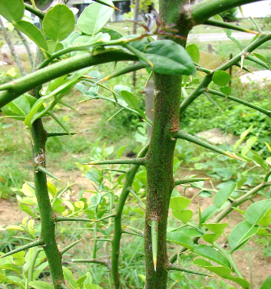
কাঁটা বা কণ্টক পত্র
শিক্ষার্থীবৃন্দ, ছবি দুটিতে তোমরা কী দেখতে পাচ্ছ ।
কিছু কিছু উদ্ভিদের পাতা কখনো কাঁটায় রুপান্তরিত হয়। এসব উদ্ভিদের কন্টক পত্র আত্নরক্ষার কাজ করে। যেমন- লেবু।

Slide 19
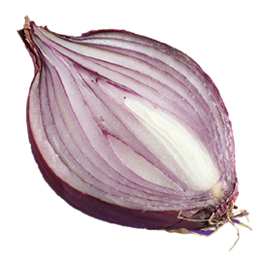
পিয়াঁজের শল্কপত্র
রসাল শল্কপত্র
শল্কপত্র
শীর্ষ মুকুল
কাক্ষিক মুকুল
শিক্ষার্থীবৃন্দ, ছবিতে তোমরা কী দেখতে পাচ্ছ ।
ভূ-নিম্নস্থ কান্ডের পাতা পাতলা আঁশের ন্যায় আকার ধারণ করে । এরাই শল্কপত্র। রসাল শল্কপত্র খাদ্য সঞ্চয় করে এবং কাক্ষিক মুকুলকে রক্ষা করে।

Slide 20
দলগত কাজ
পাতা কী কী কারণে রুপান্তরিত হয় ?

Slide 21
মূল্যায়ন
১.আকর্ষী কী ?
২. কোন উদ্ভিদের পাতা কাঁটায় রুপান্তরিত হয় ?
ক. পাথরকুঁচি
খ.মেহেদী
গ. লেবু
ঘ. কলা
৩.শল্কপত্র থাকে -
i) আদাতে, ii) পিয়াঁজে, iii) গোল আলুতে
নিচের কোনটি সঠিক?
ক. i, ii
খ. i, iii
গ. ii, iii
ঘ. i, ii, iii

Slide 22
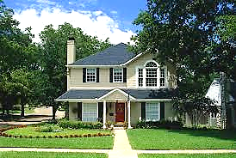
বাড়ির কাজ
উদ্ভিদের পাতা কীভাবে উদ্ভিদের প্রজনন ঘটায় ব্যাখ্যা কর ।

Slide 23
ধন্যবাদ
সবাইকে

